Slide 1
Année 23-24 LP07 Groupe B Cécile de Bernardi Cours n°2

Slide 2
Calendrier de l’année
Vendredi 1 septembre après midi
Mardi 12 septembre après midi
Jeudi 14 septembre après midi
Mardi 10 octobre après midi
Mardi 14 novembre après midi
Lundi 18 décembre après midi
Mercredi 24 janvier après midi
Mercredi 14 février matin
Mercredi 6 mars matin
Lundi 15 avril après midi
Vendredi 3 mai après midi

Slide 3
Planning des interventions
Date | Thèmes | Qui
12/09 | Recruter sans discriminer | Rameen, Assa, Agnès
10/10 | Les processus de recrutement | Marie Christine, Karolina
14/11 | Le recrutement des métiers en tensions | Lorna, Zamira,Maxence
18/12 | Le recrutement des travailleurs en situation de handicap | Fatimata, Djanelly, Jennifer
24/01 | L’entretien de recrutement | Serigne, Elena
14/02 | Les tests de recrutement | Sandra, Esther
06/03 | L’innovation dans le recrutement | Maryline, Noemie
15/04 | La marque employeur | Helianne, Marie Neige, Taylor
02/05 | Intégration des nouveaux collaborateurs | Sophie, Nadjifata, Krystie

Slide 4
Sommaire de ce cours
Recruter sans discriminer
- Exposé (Rameen/Assa/Agnès)
- Q&R + Debriefing
- Apports théoriques
- Exercices pratiques

Slide 5
La question des discriminations dans le recrutement
Ce qu'il faut comprendre et retenir :
Un sujet jamais résolu et plus que jamais d’actualité :
- Une législation de plus en plus touffue (25 critères)
- Une responsabilité de l’employeur qui pousse à l’action
- Une multiplication depuis 20 ans des chartes de la diversité (Chartes LGBT, TH, Normes ISO, etc.…) qui ont pour objectif de promouvoir l’égalité des chance en matière d’emploi et de renforcer la marque employeur.
1) Des concepts touffus à bien comprendre : discrimination directe et indirecte, préjugés, stéréotypes.
2) Des points de droit spécifiques à connaitre : 25 critères légaux, charge de la preuve.
3) Des pratiques vertueuses à développer

Slide 6
1) Les concepts
Stéréotypes
Préjugés
Discriminations (directes et indirectes)

Slide 7
Les stéréotypes
Les stéréotypes sont des filtres perceptifs qui alimentent la pensée et les croyances de sens commun à propos d’un groupe.
Nous avons tous des stéréotypes : herero, auto et méta stéréotype (ce que les femmes pensent que les hommes pensent d’elles)
Le stéréotype n’est pas une discrimination mais il y conduit de manière inconsciente.
Les stéréotypes viennent des limites de notre cerveau, des valeurs de la société et notre propre groupe d’appartenance, de notre cadre de référence et des valeurs de l’entreprise. Ils ont des déterminants à la fois internes et externes.
Les stéréotypes sont automatiques et prennent le pouvoir si on les laissent faire. Ils sont inconscients au point de nous agir.
Les stéréotypes prennent du temps à changer.

Slide 8
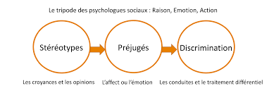
Les préjugés
Le préjugé n’est pas un stéréotype mais c’est un cousin proche. C’est une dimension affective + ou – du stéréotype, une attitude, une prédisposition à discriminer qui conduit à se comporter sur la base du préjugé :
Verbalement : blagues sur les belges, les blondes à la machine à café, les homosexuels,
En agissant : refuser l’accès à la formation à un senior parce qu’il est trop tard, que ça ne vaut plus le coup…. s’adresser en parlant fort à une vieille dame qui n’est pas forcement sourde mais qui peut l’être….

Slide 9
La discrimination directe
« Une discrimination directe se produit lorsque, « en raison d’un critère prohibé, une personne est traitée de manière moins favorable qu'une autre ne l'est, ne l'a été ou ne le sera dans une situation comparable ».
Une discrimination directe se définit donc par 3 conditions cumulatives :
une rupture d’égalité dans une situation comparable...
...reposant sur un ou plusieurs critères prohibés par le code pénal (âge, sexe, origine réelle ou supposée, appartenance vraie ou supposée à une ethnie, une nation, une race, situation de famille, orientation ou identité sexuelle, mœurs, caractéristiques génétiques, apparence physique, handicap, état de santé, état de grossesse, patronyme, opinions politiques, convictions religieuses, activités syndicales, lieu de résidence, vulnérabilité sociale)...
... et s’exerçant dans un des champs suivants : fourniture d’un bien ou d’un service, vie professionnelle, santé, éducation et fiscalité.
Ex : une personne en charge d’un recrutement refuse d’employer un agent de 53 ans car il est considéré comme trop âgé pour occuper le poste.

Slide 11
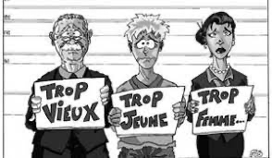
La discrimination indirecte
« Une discrimination indirecte se produit lorsqu’une disposition, un critère ou une pratique apparemment neutre est susceptible d’entraîner un désavantage particulier pour les personnes concernées par un critère prohibé. »
La discrimination indirecte s’intéresse donc aux effets produits par un critère de choix, sans considérer l’intention de discriminer.
Exemple : un recruteur estime qu’un temps de trajet supérieur à 45 minutes est incompatible avec le poste. Ce critère peut induire une discrimination indirecte sur le lieu de résidence.

Slide 12
2) Des points de droit spécifiques à connaitre
Principe de non-discrimination
Charge de la preuve

Slide 13
Le principe
En France, l'article du Code du travail L1132-1 du Code du travail énonce le principe de non-discrimination :
"Constitue une discrimination toute distinction opérée entre les personnes physiques à raison de leur origine, de leur sexe, de leur situation de famille, de leur grossesse, de leur apparence physique, de leur patronyme, de leur état de santé, de leur handicap, de leurs caractéristiques génétiques, de leurs mœurs, de leur orientation ou identité sexuelle, de leur âge, de leurs opinions politiques, de leurs activités syndicales, de leur appartenance ou de leur non-appartenance, vraie ou supposée, à une ethnie, une nation, une race ou une religion déterminée. »
Toute discrimination fondée sur l'une des caractéristiques énumérées est interdite. Les employeurs sont tenus de respecter ce principe de non-discrimination et de mettre en place des politiques et des pratiques qui favorisent l'égalité des chances et l'inclusion au sein de leur organisation. Les salariés qui estiment avoir été victimes de discrimination ont la possibilité de porter plainte et de demander réparation en vertu de cette loi.
Pour approfondir : https://www.altajuris.com/la-loi-du-24-juin-2016-ajoute-un-nouveau-critere-de-discrimination-fonde-sur-la-particuliere-vulnerabilite-resultant-de-la-situation-economique-apparente-ou-connue-de-son-auteur/

Slide 14
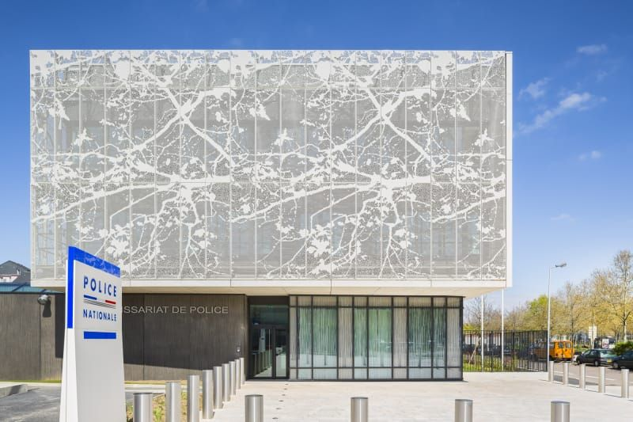
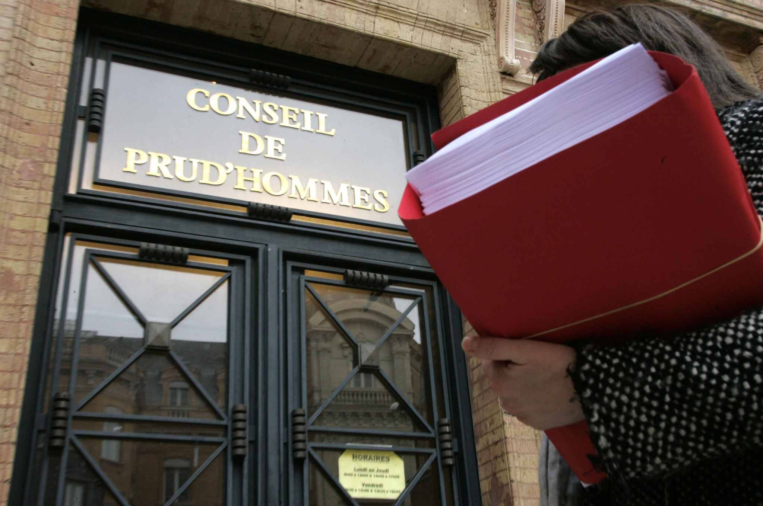
Que faire en cas de discrimination ?
Porter plainte
Saisir le conseil des Prud'hommes
Saisir le Défenseur des droits
13
Notes:
Mais alors, Comment les entreprises luttent-elles contre la discrimination lors du recrutement ?

Slide 15
Une charge de la preuve aménagée en matière de discrimination
La charge de la preuve varie suivant les juridictions :
Devant la juridiction pénale, elle appartient à la victime en raison de la présomption d’innocence. Cependant, devant le juge pénal, la preuve peut être établie par tout moyen. Dans ce contexte, le juge peut admettre le « testing » ou les enregistrements comme moyen de preuve.
Devant la juridiction civile : la charge de la preuve est aménagée : La victime doit apporter « des éléments de fait laissant supposer l’existence d’une discrimination directe ou indirecte ». Dès lors que ces éléments sont suffisants, il appartient à la partie défenderesse (en général l’employeur) de « prouver que sa décision est justifiée par des éléments objectifs étrangers à toute discrimination ».
Le « testing » ou « test de discrimination » est une expérimentation sociale en situation réelle destinée à déceler une discrimination. Elle peut, par exemple, consister à présenter plusieurs candidatures similaires (mêmes compétences, mêmes expériences...) à une même offre d’emploi ou de logement, en ne modifiant qu’une information (le nom, l’âge, l’adresse...) susceptible de provoquer une discrimination. Le testing est implicitement reconnu par la loi (art. 225-3-1 du Code Pénal) comme un moyen légitime pour prouver l’existence d’une discrimination.

Slide 16
3) Des pratiques vertueuses à mettre en place
Les bonnes pratiques de rédaction des fiches de postes | Les risques | Critères
Indiquer le nombre d’année minimum d’expérience après avoir vérifié qu’il est approprié au poste à pourvoir | Il est interdit de mentionner : - l'âge requis pour occuper un poste - une limite ou un plafond d’années d’expérience Conseil : éviter les termes junior/senior, 1ère expérience | Age
Vérifier la neutralité de l’annonce avec la mention H/F et la féminisation des adjectifs | Il est interdit de mentionner : - un sexe souhaité pour occuper un poste - un terme seulement masculin ou féminin (infirmier ou infirmière mais infirmier-ère) | Sexe
Mentionner éventuellement la nationalité européenne pour les titulaires de la fonction publique | Il est interdit de mentionner une nationalité, origine nationale ou régionale pour le poste à pourvoir. | Origine
Mentionner dans la description du poste l’existence de port de charge ou autres suggestions. | Il est interdit de mentionner la réservation ou l’exclusion du poste à une personne en situation de handicap | Handicap Etat de santé

Slide 17
Lutter contre les stéréotypes
Pour lutter contre les stéréotypes et les discriminations dans l’entreprise, il y a plusieurs solutions :
On enseigne aux gens le fonctionnement de leur cerveau et on leur donne les moyens de comprendre que leurs stéréotypes sont souvent faux et qu’il ne doivent pas les utiliser….
On fait évoluer la culture en supprimant les stéréotypes afin que chacun puissent s’y identifier. On crée des dispositifs pour faire évoluer les pratiques. Ex : Favoriser l’appropriation par les collaborateurs, utiliser des slogans (« Nos différences font la différence » Total), mettre en place des chartes et les labels (charte de la diversité, le label diversité de l’Afnor), développer des livres blancs et guides pratiques pour les managers, etc….

Slide 18
Agir sur les processus RH
Dossier de candidature et tri des CV
Les méthodes de recrutement axées sur les compétences et les comportements (Recrutement en binome, assessment center, observation et notation à chaud sans échanger avec les autres)
Et la discrimination positive ?
Pour que ca marche, les études en psychologie sociale montrent qu’il faut 3 conditions :
que la rencontre ne soit pas fortement subie,
qu’une forme de coopération puisse se mettre en place,
que les bénéfices soient partagés.
Limite des processus volontaristes mal acceptés…

Slide 19
Explorer quelques ressources sur les discriminations
https://www.defenseurdesdroits.fr/fr
Testez vos préjugés :
https://implicit.harvard.edu/implicit/france/
Label diversité
https://acompetenceegale.com/

Slide 20
Analyser la décision du défenseur des droits du 29/05/2018
Quelle est le nom de la demande adressée au défenseur des droits (DDD) ?
Remarquez la définition d’une discrimination ? Quelle compréhension en avez-vous ? Dans cette affaire quelle est la situation comparable ? Donnez deux autres exemples de situation comparable.
De quel type de discrimination s’agit-il dans cette affaire ?
Quelles sont les différentes actions prises par le DDD ?
Quelle action peut prendre le DDD en cas de non accord entre les parties pour réparer le préjudice ?

Slide 21
Dans cette annonce figure plusieurs mentions non conformes, lesquelles ?

Slide 22
Le cours du 10/10
Nous ferons un Quizz sur la discrimination
Je vous parlerai des fiches de lecture
De l’utilisation de Chat GPT
Nous parlerons des processus de recrutement

